Slide 1





@ObsElectoralUDG
@ObsElectoralUDG
@Observatorio Político Electoral UdeG
observatorioelectoral.cucsh.udg.mx

Slide 2

Línea de investigación:
Violencia Política contra las Mujeres en Razón de Género
Profesoras:
Dra. Sandra Nadezhda Martínez Díaz Covarrubias
Dra. Isabel Yoloxóchitl Corona Ruelas
Alumna:
Diana Yareli Almaguer Ceras

Slide 3
INSTANCIAS INVOLUCRADAS
Instituto Electoral y de Participacion del Estado de Jalisco
Unidad Técnica de lo Contencioso Electoral de la Secretaría Ejecutiva del Instituto Nacional Electoral
Tribunal Electoral del Estado de Jalisco
Sala Regional Guadalajara del Tribunal Electoral del Poder Judicial de la Federación
Sala Regional Especializada del Tribunal Electoral del Poder Judicial de la Federación
Sala Regional Especializada del Tribunal Electoral del Poder Judicial de la Federación
4
RECIBIERON DENUNCIAS
Sala Regional Guadalajara del Tribunal Electoral del Poder Judicial de la Federación
4
Tribunal Electoral del Estado de Jalisco
5
EMITIERON SENTENCIAS
Notes:
DISTINGUIR MUY BIEN QUE NO ESTÁN TOOOODAS LAS INSTANCIAS, SINO DEL ÁMBITO ELECTORAL
AMBITO PENAL Y ADMINISTRATIVO NO CUENTAN TODAVÍA CON SENTENCIAS
SALA REGIONAL GUADALAJARA CORRIGE PLANAS
SALA REGIONAL ESPECIALIZADA ATIENDE CASOS DE TIPO FEDERAL (CANDIDATURAS FEDERALES)

Slide 4

Sentencias en materia de VPRG en Jalisco 2018-2023

Slide 5
METODOLOGÍA
Se analizaron 11 sentencias emitidas por autoridades electorales en materia de VPRG entre 2018 y 2023
  1 cada año en 2018, 2019 y 2020
  6 en 2021, 2 en 2022, ninguna en 2023
Se analizaron 2 procedimientos:
  el Juicio para la Protección de los Derechos Político-Electorales de la Ciudadanía (JDC) y el
  Procedimiento Especial Sancionador (PES)

Slide 6
Resultados

Slide 7

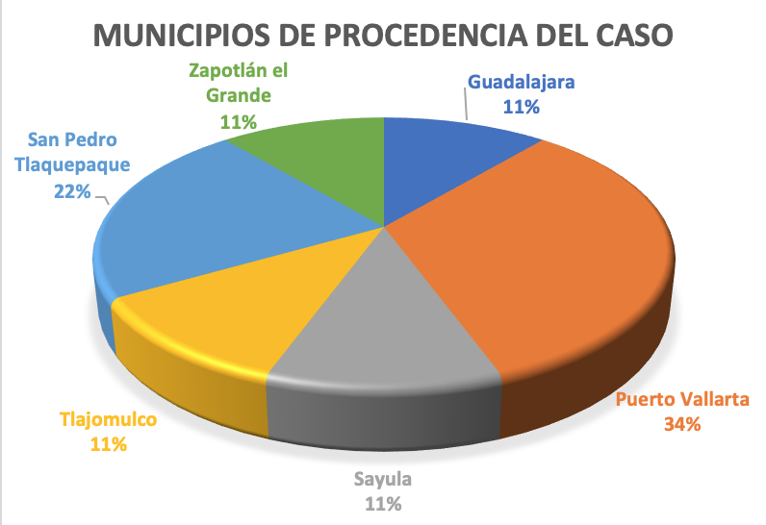

Slide 8
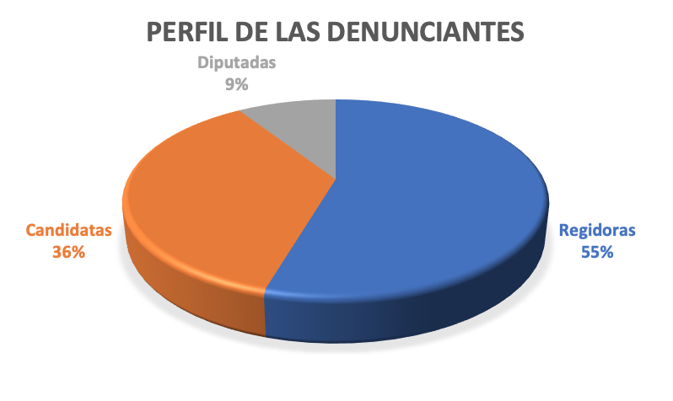

Slide 9
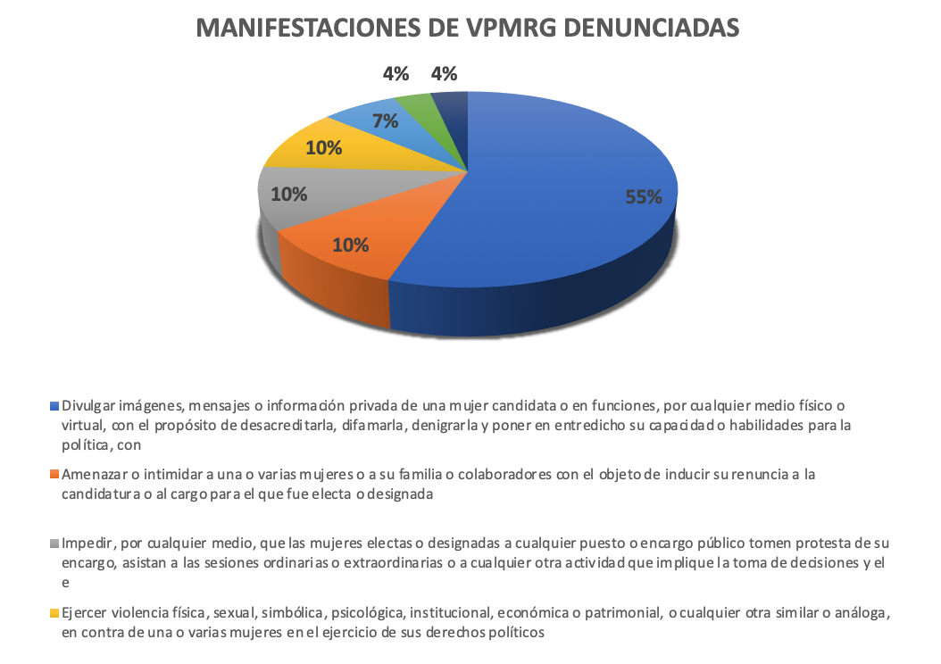

Slide 10
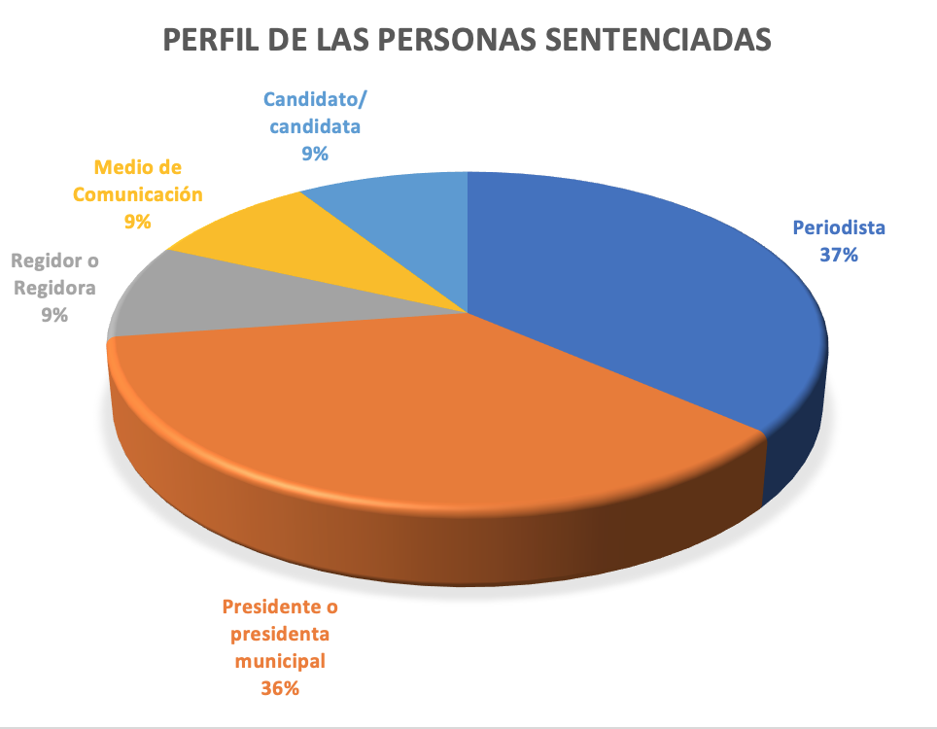

Slide 11
Conclusiones

Slide 12
Municipios: Puerto Vallarta es un espacio de gran incidencia y resolución de temas VPMRG. Resalta que la mayoría son municipios del AMG, 3 municipios medios y uno pequeño.
Perfiles denunciantes: Alta incidencia de VPMRG contra regidoras y candidatas.
Conductas denunciadas: prácticamente existen todos los tipos de violencia en las denuncias pero la más común con 55% referente a divulgar información privada que busque difamarla
Personas agresoras: destacan personas periodistas y/o pertenecientes a medios de comunicación.
Instancias involucradas: se observa que varias resoluciones del Tribunal Electoral Local han sido revocadas parcial o completamente. Preocupa su retiro del OPPMJ.

Slide 13
@ObsElectoralUDG
@ObsElectoralUDG
@Observatorio Político Electoral UdeG
observatorioelectoral.cucsh.udg.mx

